Slide 1
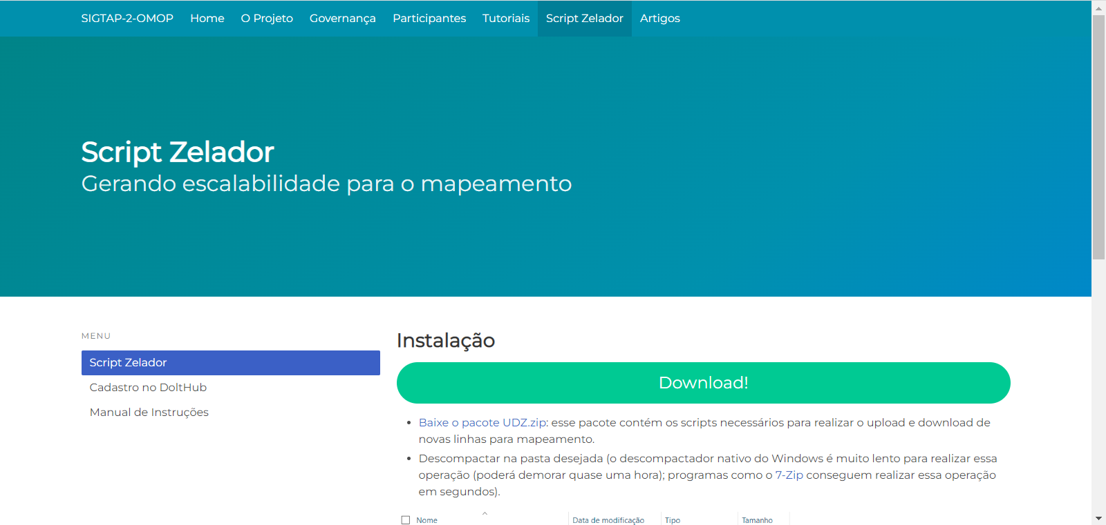
Vamos começar instalando o zelador.
Acesse a página no link: https://ohdsi-brasil.github.io/SIGTAP2OMOP/zelador/
1. Clique em ‘Download’
1

Slide 2
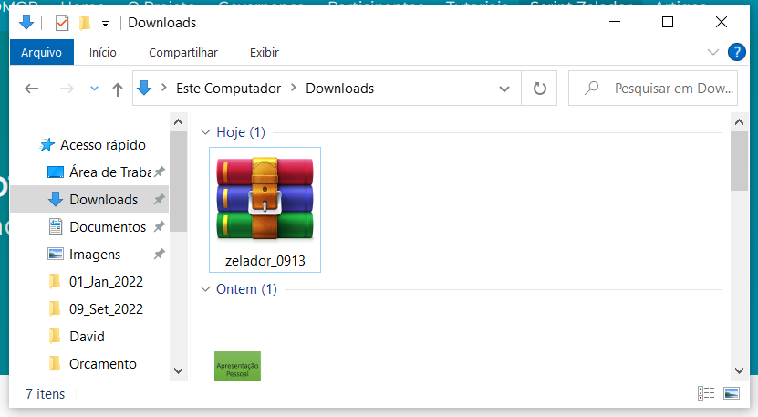
2. Em alguns segundos, será baixado um arquivo compactado em sua máquina, localize-o e fique atento quanto a versão.
A versão mais atual tem o nome ‘zelador_0913’
No exemplo abaixo o arquivo baixado foi salvo na pasta ‘Downloads’
2

Slide 3
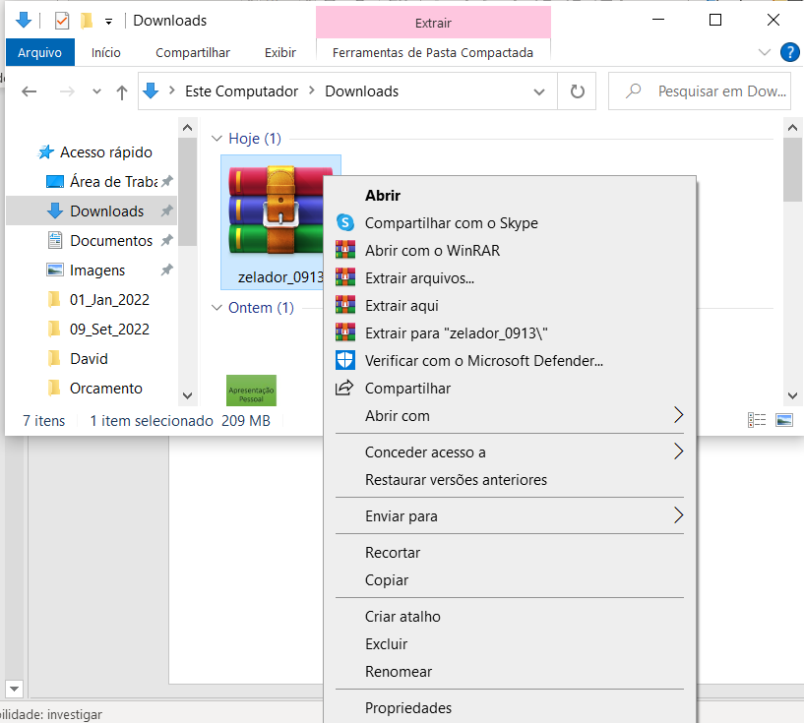
3. Com o botão direito do mouse, clique em “Extrair arquivos” para descompactar o arquivo
3

Slide 4
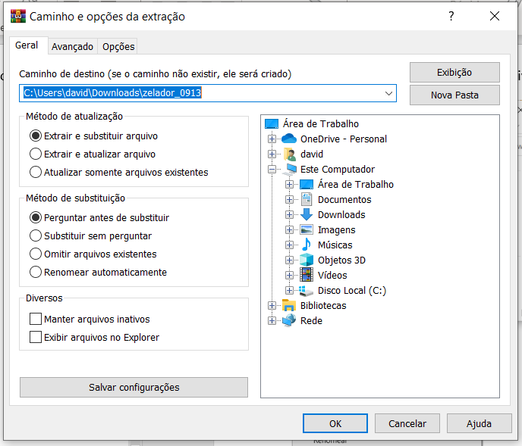
4. Selecione onde deseja salvar o arquivo descompactado
5. Clique em “ok”
4
5

Slide 5
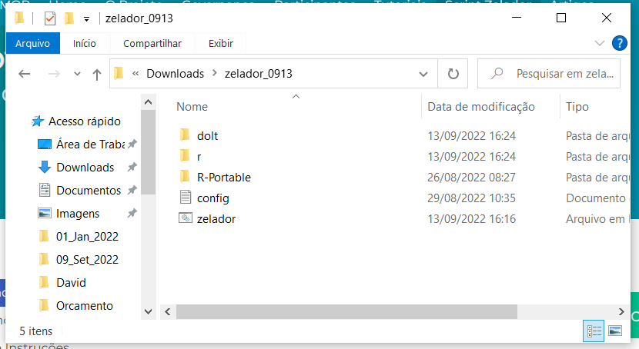
Após descompactado, será possível visualizar 05 arquivos dentro da pasta, entretanto, nesse momento, utilizaremos apenas
o arquivo chamado ‘zelador’.
6. Clique em “zelador”
6

Slide 6
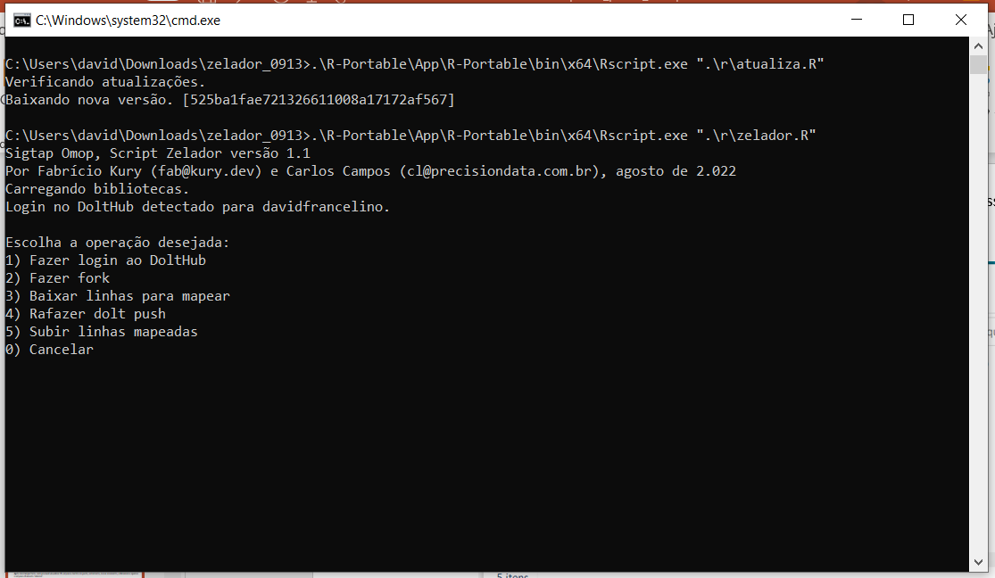
Após abrir o arquivo, uma tela preta será exibida. Essa tela se chama prompt de comando, e é a partir dela que vamos
gerar o arquivo com as linhas para mapear – substituindo o processo de recebimento do arquivo por e-mail
e é aqui onde iremos “subir” o arquivo mapeado – substituindo o processo de anexar o arquivo em um link
Ao abrir o Zelador, aguarde alguns segundos até que ele verifique as atualizações e carregue as bibliotecas. Quando esse processo terminar ele exibirá as operações disponíveis, como destacado.

Slide 7
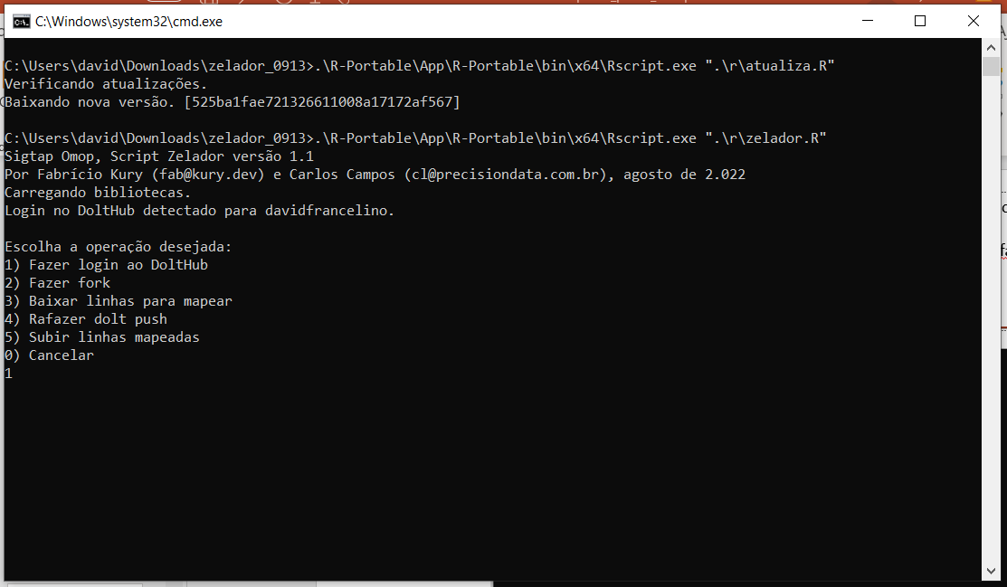
Antes de seguirmos, é necessário que você tenha uma conta no DoltHub. Para criar uma conta no DoltHub, clique aqui (https://www.dolthub.com/) -> Sign In -> Create Account
7. Digite o número 1 no seu teclado para fazer o login
7

Slide 8
Observe que, como eu já estou logado, o Zelador detecta automaticamente. Então, após executar os passos a seguir, não será necessário repeti-los.

Slide 9
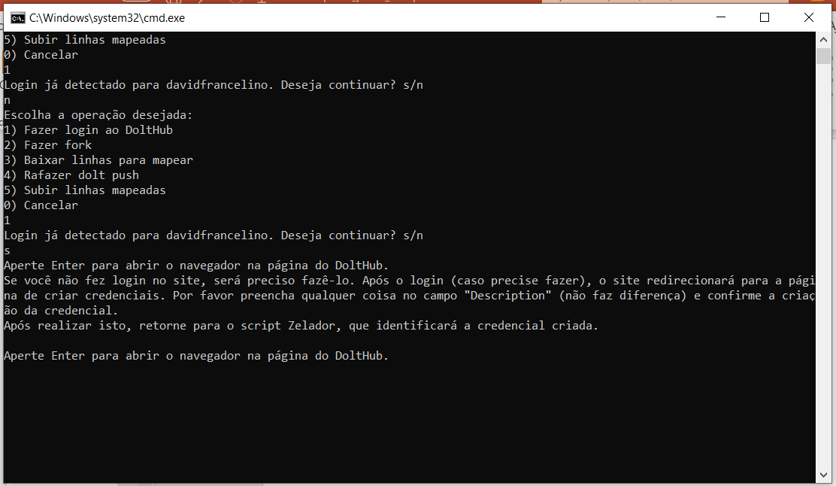
Como eu já estou logado, o DoltHub detectou automaticamente e por esse motivo ele pergunta se eu desejo continuar. Caso seja seu primeiro contato com zelador essa pergunta não irá aparecer.
8. Aperte a tecla “Enter”, do seu teclado
8

Slide 10
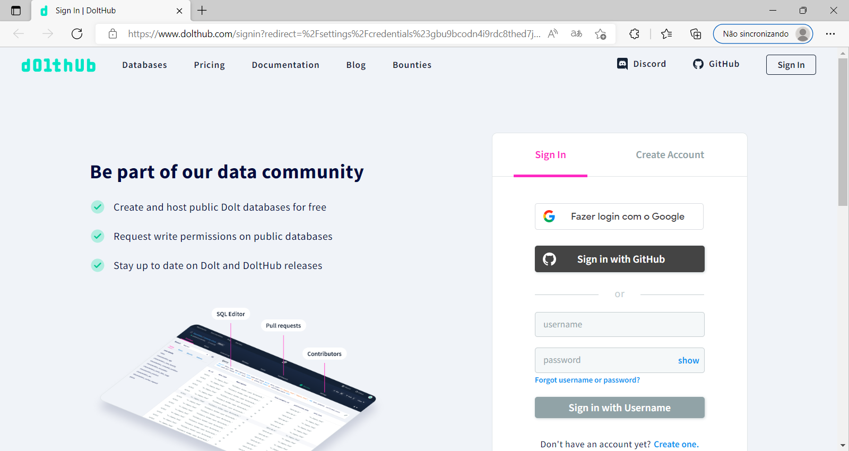
Você será direcionado(a) a página de login do DoltHub, no navegador.
9. Clique em “Sign In”
10. Faça seu login normalmente
9
10

Slide 11
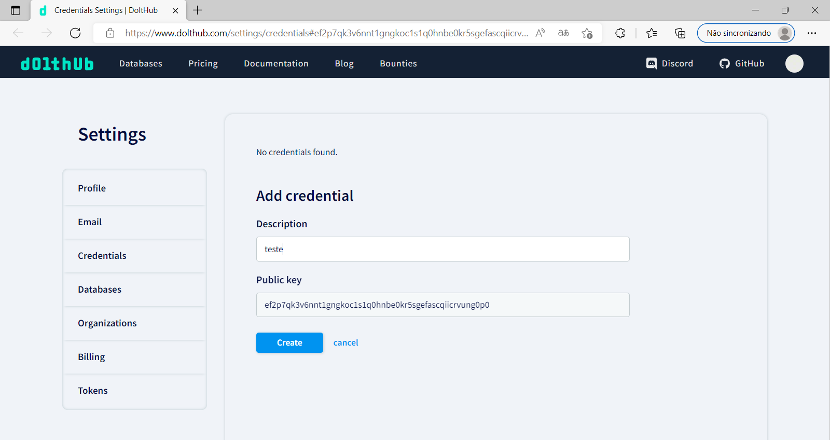
Após logado, você será direcionado(a) automaticamente para página onde criará uma credencial
11. Adicione uma descrição para sua credencial
12. Clique em “Create”
11
12

Slide 12
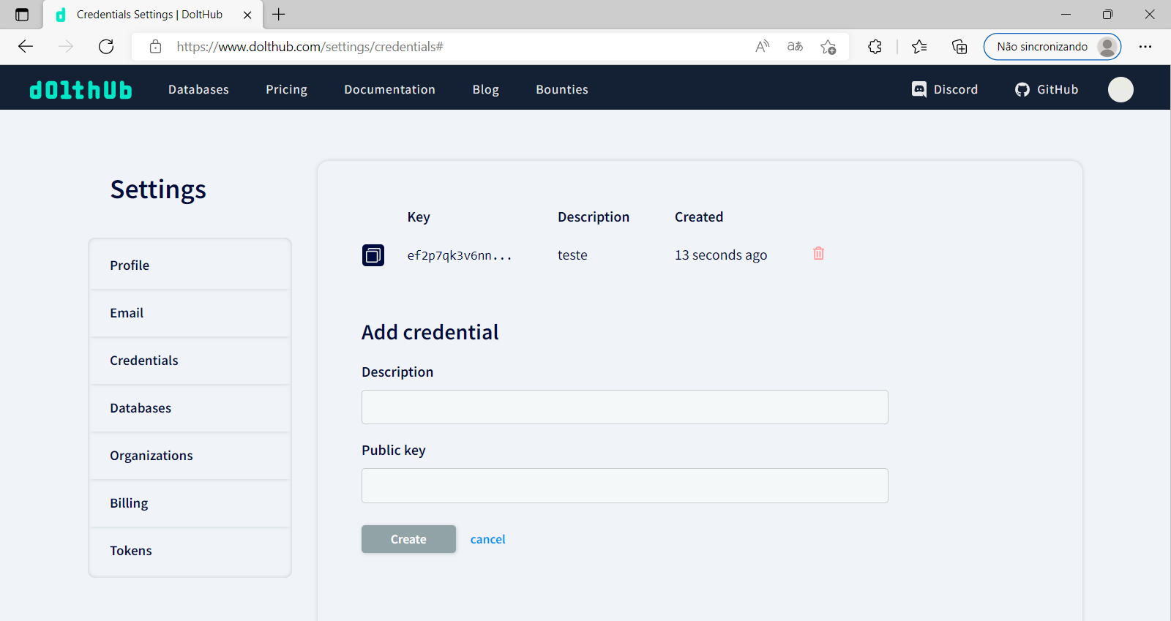
Uma vez criada, a linha em destaque será criada.
Volte para o Zelador (você pode fechar o navegador nesse momento)

Slide 13
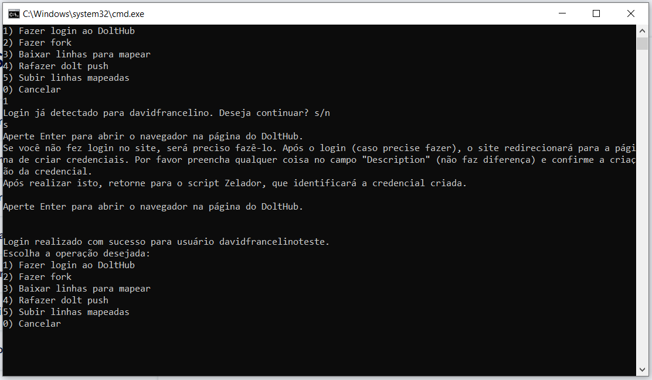
Ao voltar ao zelador uma mensagem de sucesso será emitida.

Slide 14
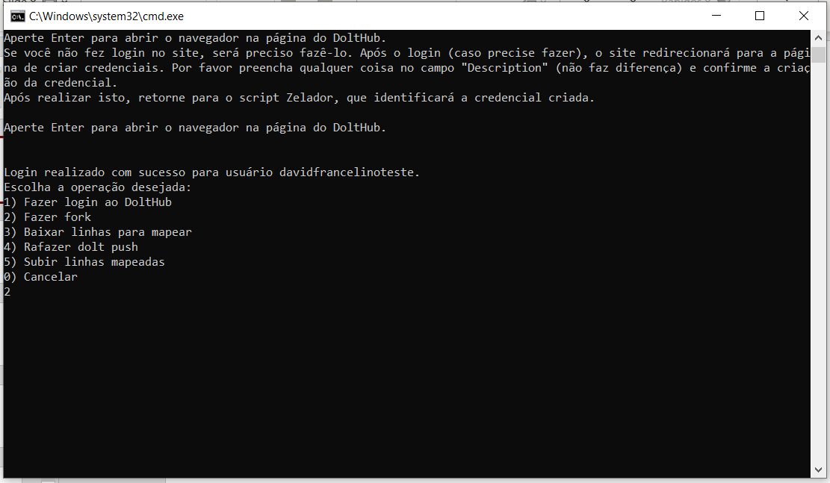
13. Clique em “2” para fazer o fork
13

Slide 15
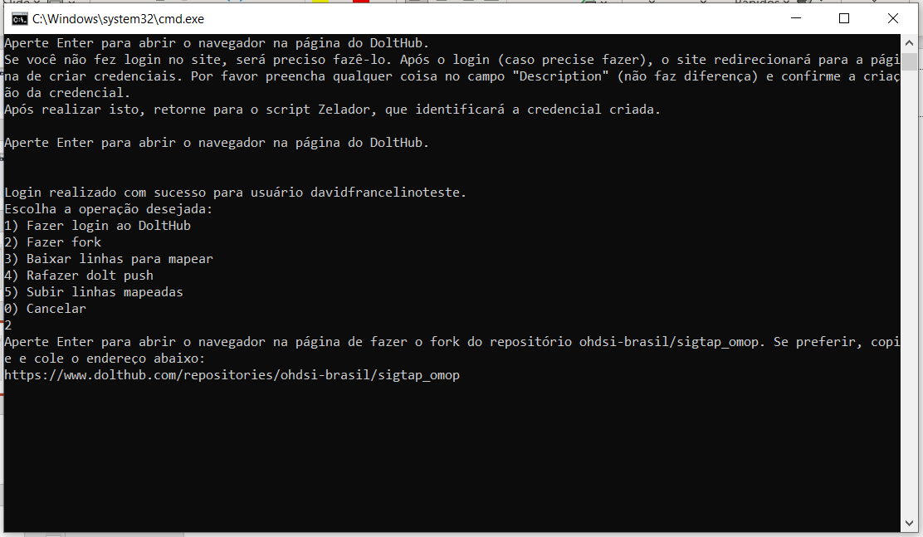
14. Aperte “Enter” no teclado, ou então copie e cole o endereço destacado no seu navegador
14

Slide 16
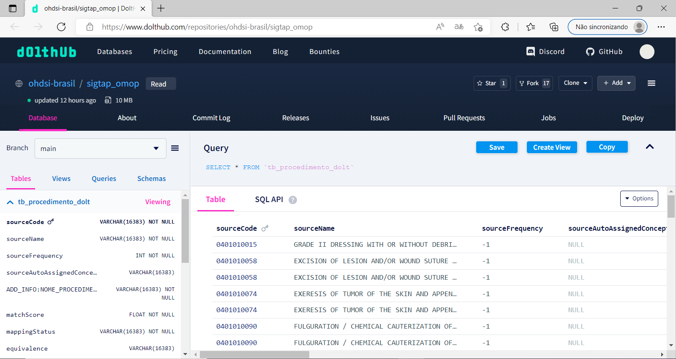
15. Na tela do navegador, clique em “Fork”
15

Slide 17
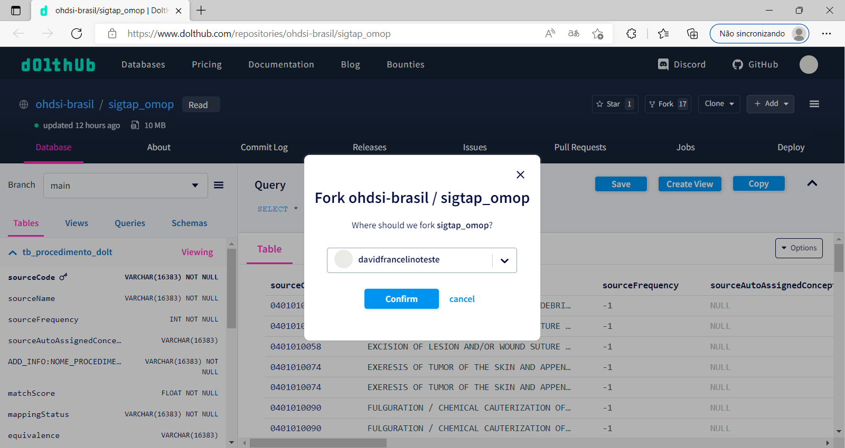
16. Clique em “Confirm”. Nesse momento uma barra de carregamento será exibida. Aguarde completar 100% (normalmente esse processo é concluído em segundos)
16

Slide 18
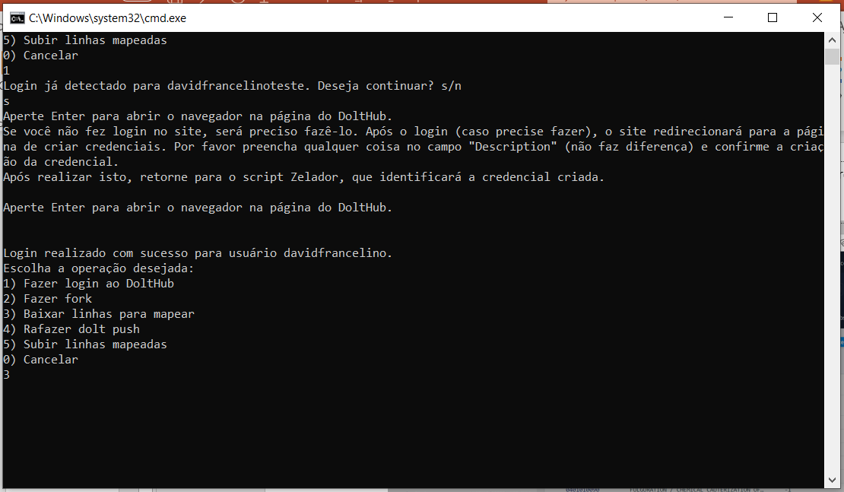
A partir de agora, já é possível baixar linhas para mapear.
17. Clique em “3”
17

Slide 19
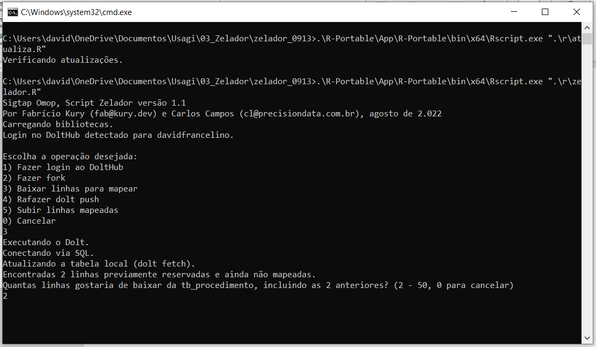
Na primeira vez que esse processo for executado, o Zelador irá executar a etapa de “clonar” o repositório e isso pode levar alguns minutos
18. Selecione a quantidade de linhas que deseja baixar (nesse exemplo, iremos baixar 2) e aperte “Enter”
18

Slide 20
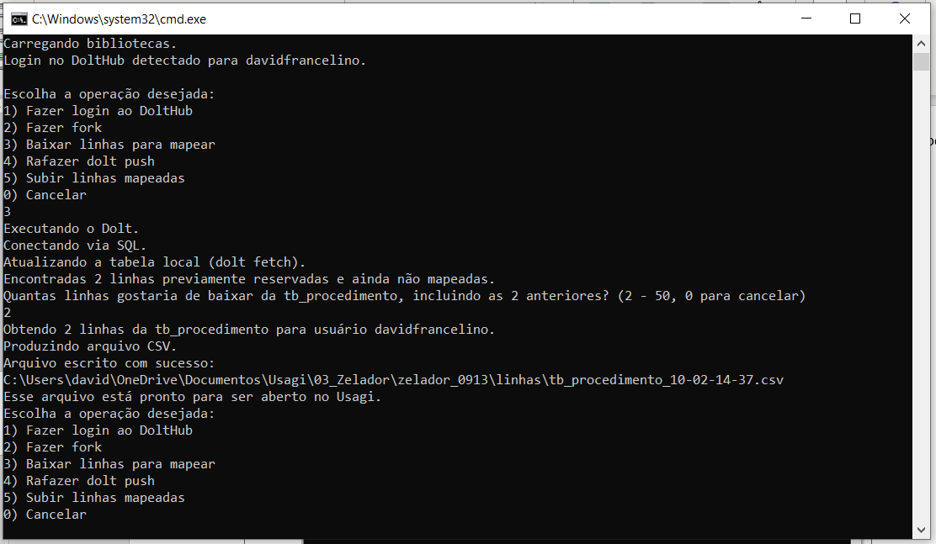
Observe que um arquivo do tipo csv. Será salvo no caminho informado.

Slide 21
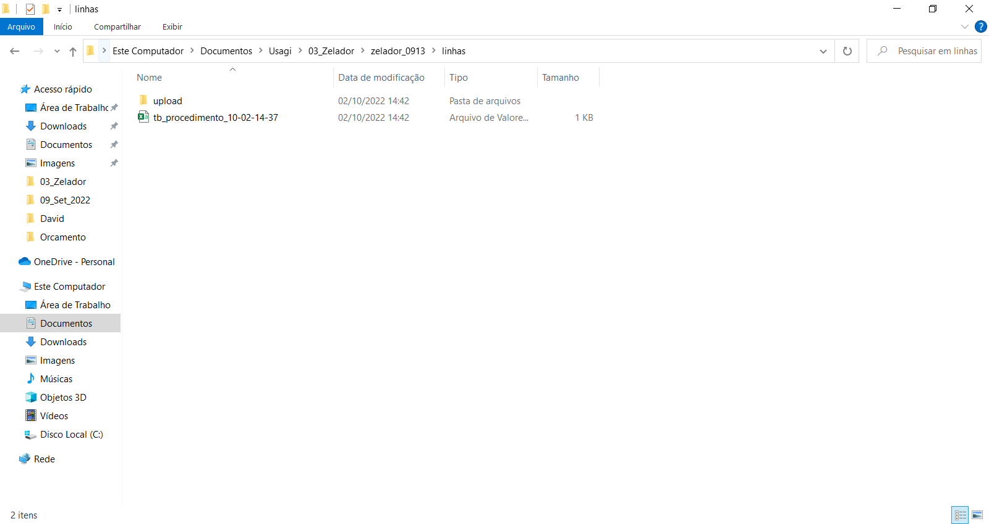
Localize o arquivo no caminho informado

Slide 22
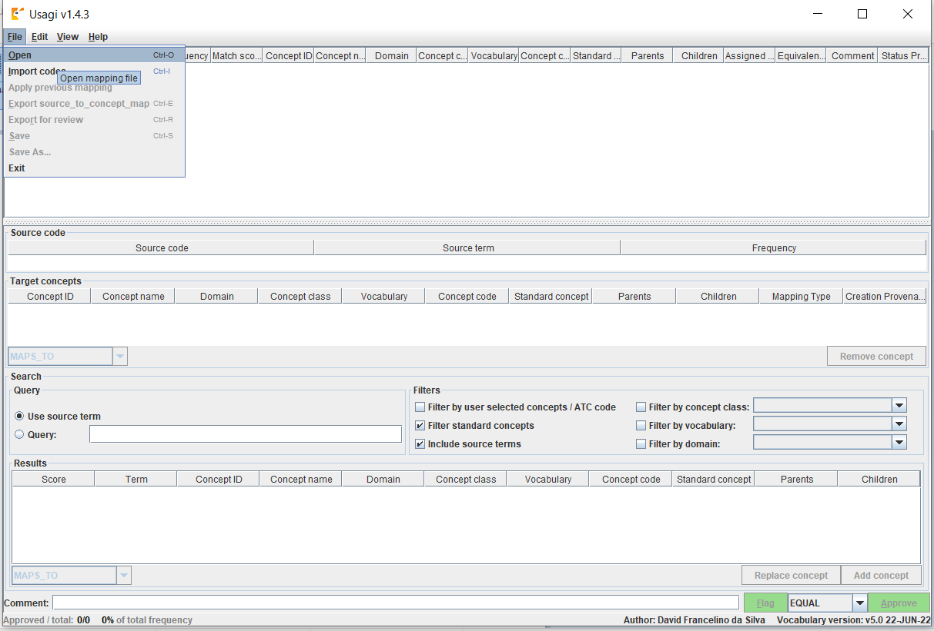
Nesse momento, você terá que abrir o Usagi, já baixado anteriormente (acesse o link https://www.youtube.com/watch?v=DI8jB4vV0sg&list=PLI5FraZUKJXVW9HCDf7pb4Sh4GBlomJek&index=3 para aprender a baixar o Usagi)
19. Clique em “File”
20. Clique em “Open”
19
20

Slide 23
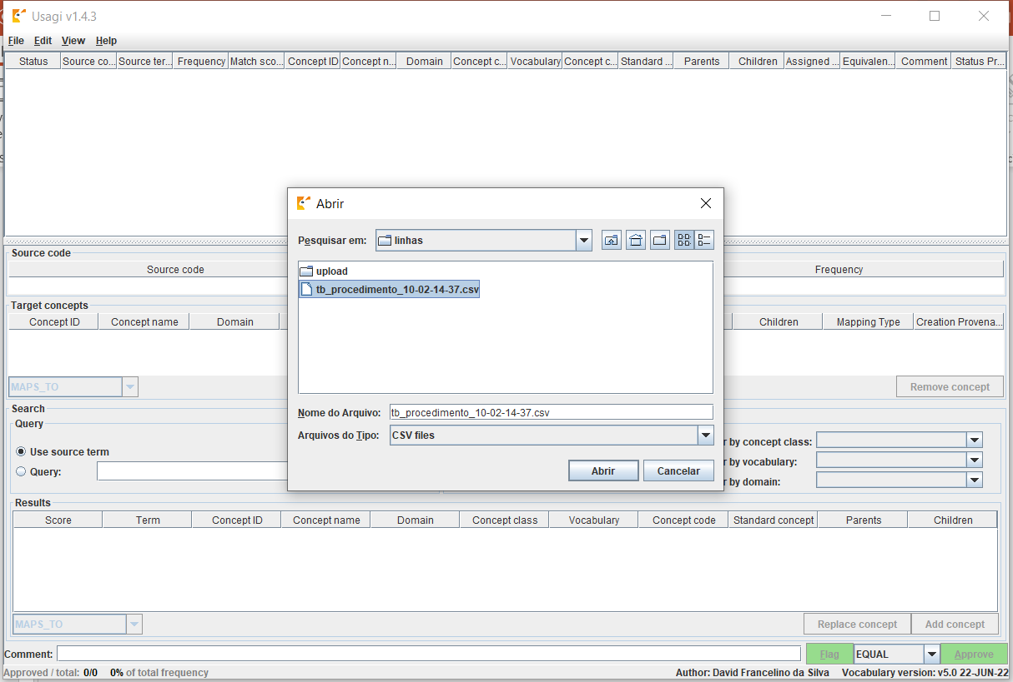
21. Localize o arquivo gerado pelo zelador
22. Selecione o arquivo
23. Clique em “Abrir”
21
22
23

Slide 24
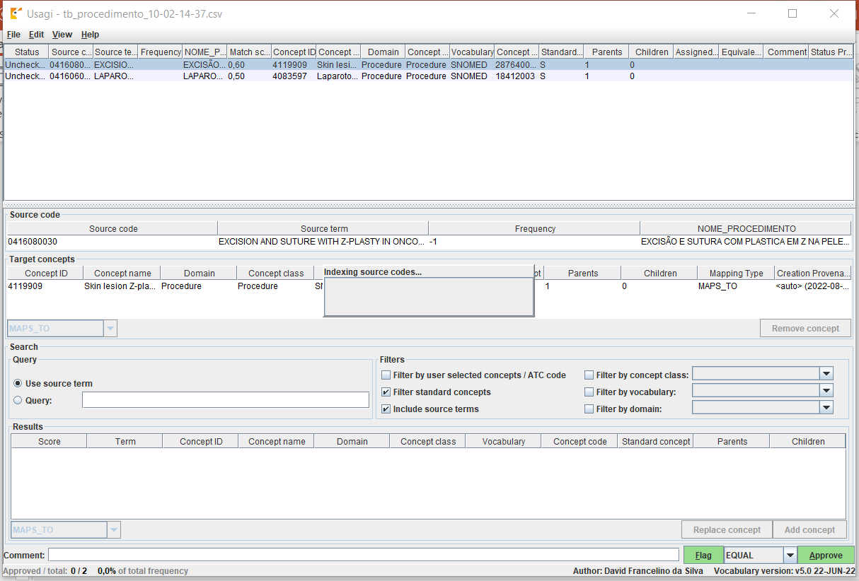
Aguarde o Usagi abrir o arquivo (pode levar alguns minutos)

Slide 25
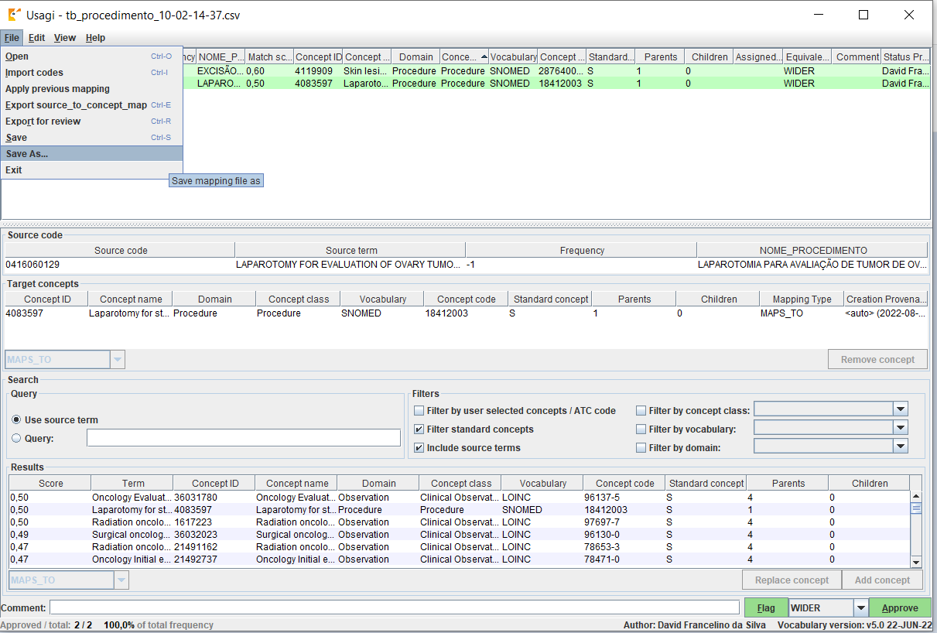
Conclua o processo de mapeamento normalmente
24. Clique em “File”
25. Clique em “Save As”
24
25

Slide 26
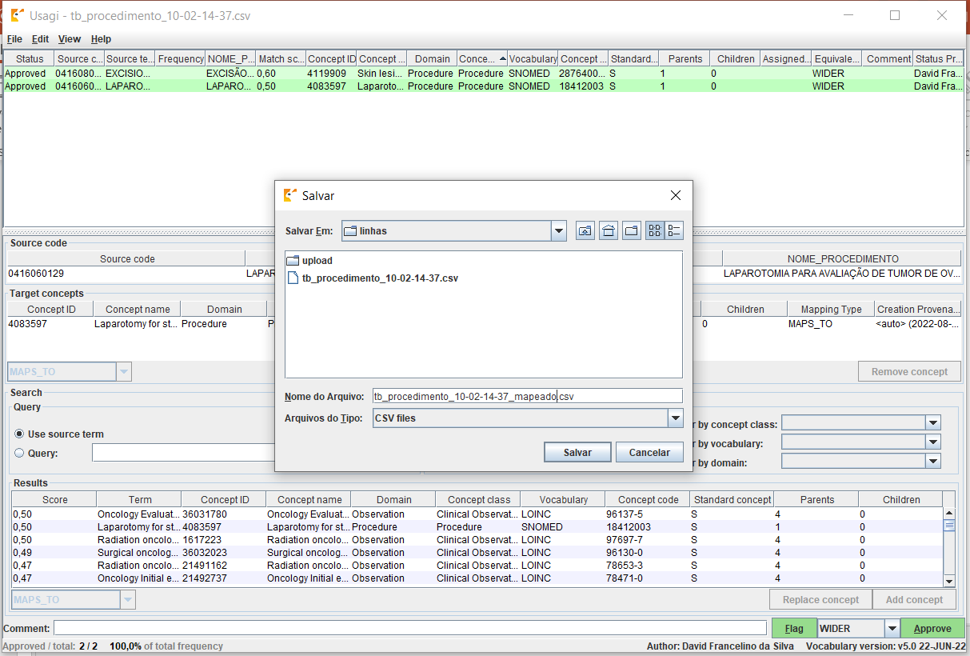
Encontre a pasta “linhas” no mesmo arquivo que você baixou para instalar o zelador
Dentro de “linhas”, encontre a pasta “upload”
26. Abra a pasta “upload”
26

Slide 27
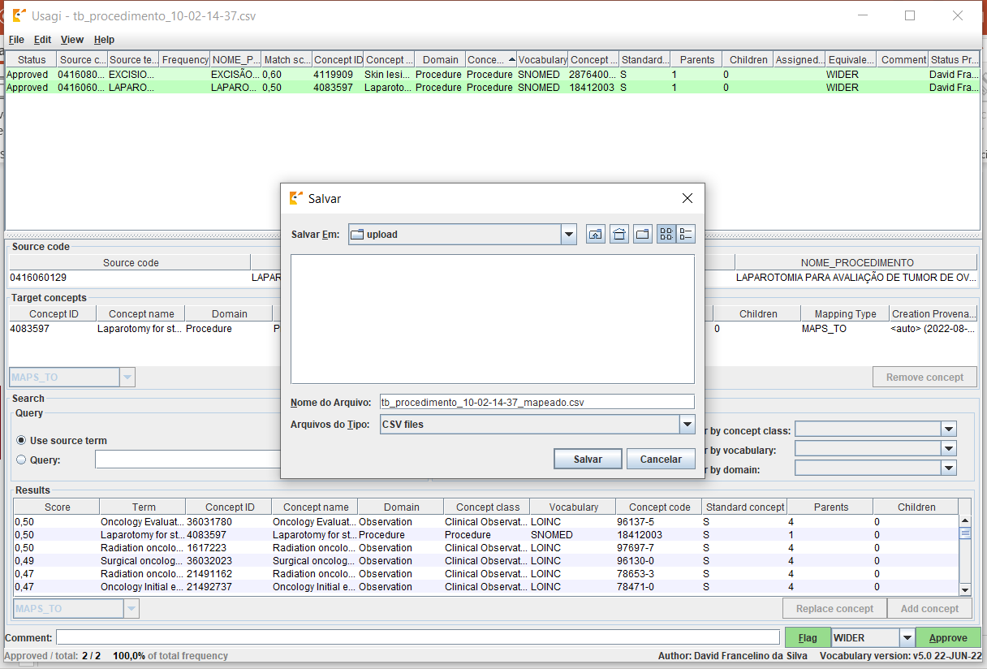
27. De um nome ao arquivo mapeado
28. Clique em “salvar”
27
28

Slide 28
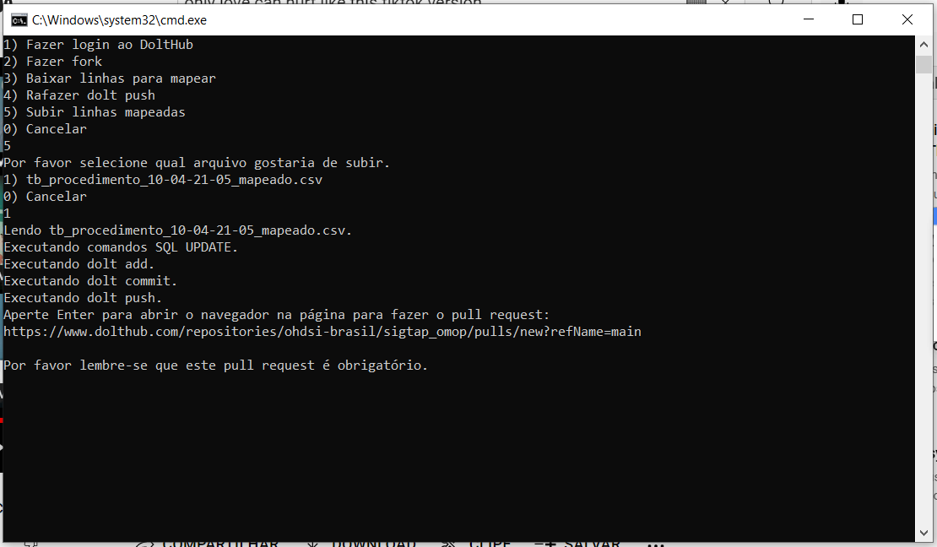
29. Retorne ao Zelador e aperte “5”
30. Selecione o arquivo que você deseja subir
31. Aperte “enter”
32. Aperte “enter” (você será direcionado (a) para uma página no navegador)
Caso retorne alguma mensagem de erro, ou o zelador feche sozinho, execute os passos “Refazendo o Dolt Push”, no final desse passo a passo
29
30
31
32

Slide 29
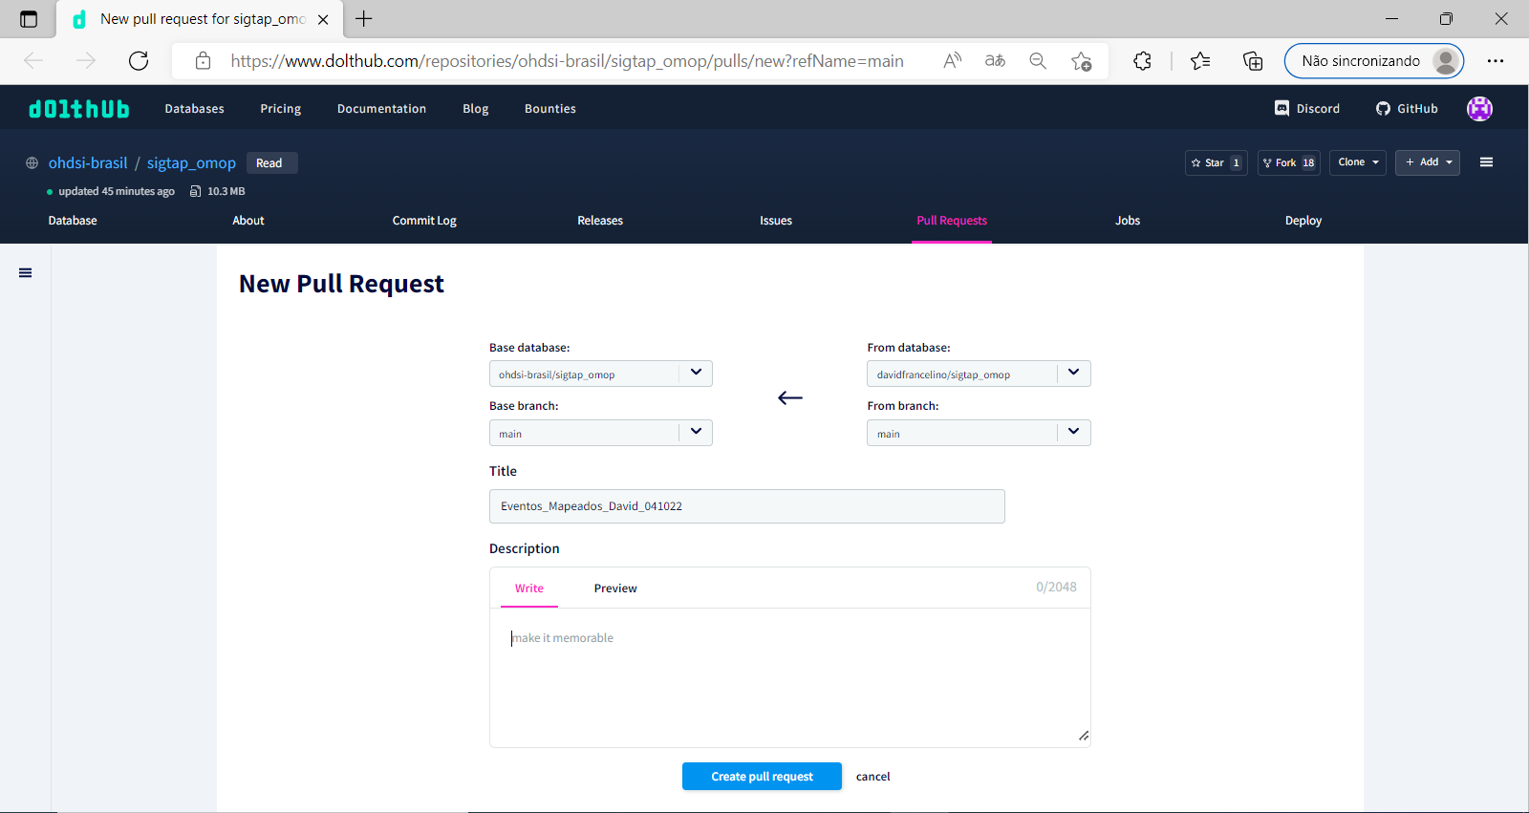
Ao executar o passo anterior, o navegador será novamente aberto.
33. Selecione a Base branch ‘main’
34. Selecione a From branch ‘main’
35. Atribua um título ao seu pull request (pode ser qualquer um)
36. Clique em “create pull request”
33
34
35
36

Slide 30
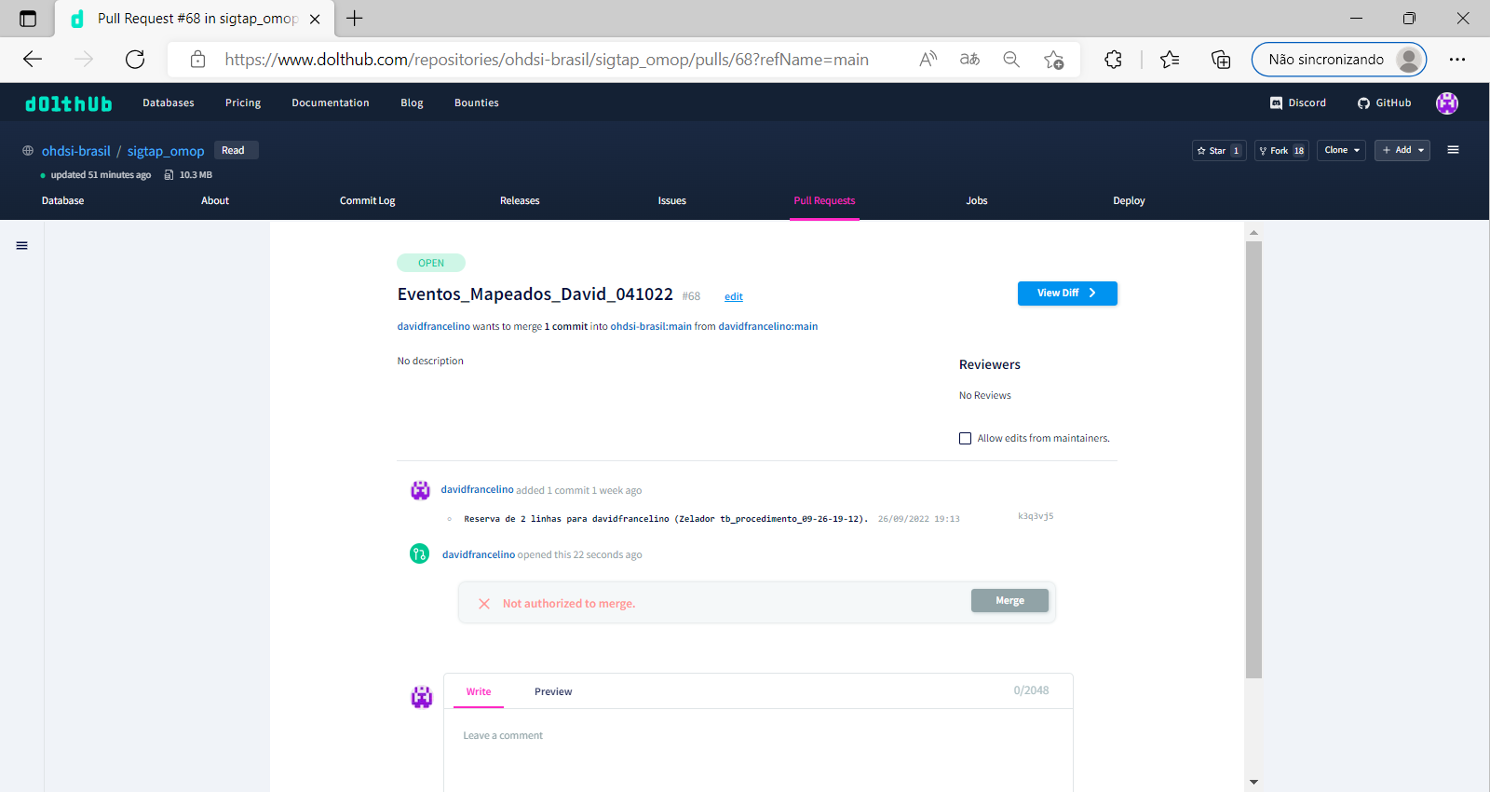
Após concluída a etapa anterior, não é necessário fazer mais nada. Nesse momento, um administrador do ambiente irá prosseguir.
É normal aparecer a mensagem “Not authorized to merge.”, conforme destacado, até que algum usuário administrador finalize o processo.

Slide 31
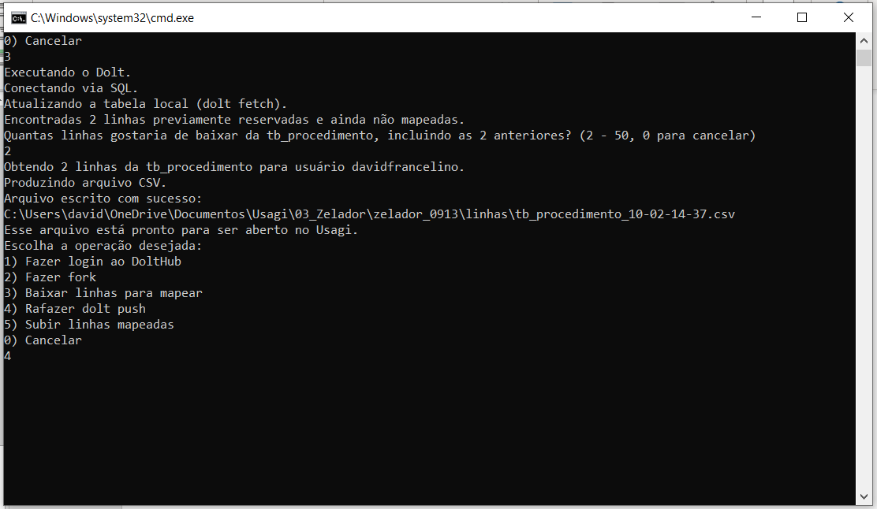
Refazendo o Dolt Push
1. Clique em “4”
1

Slide 32
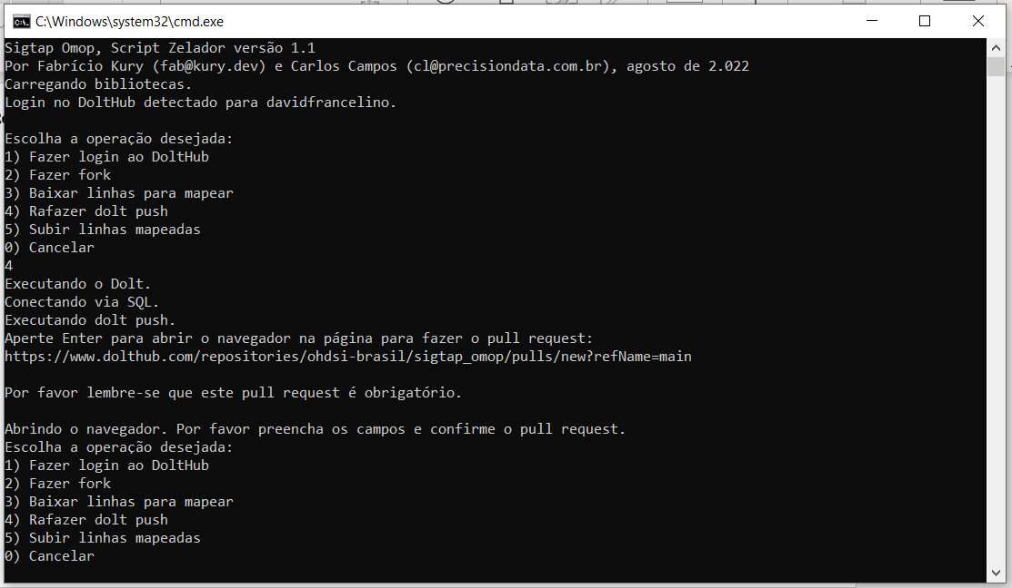
2. Aperte “enter” (você será direcionado(a) para uma página no navegador)
2

Slide 33
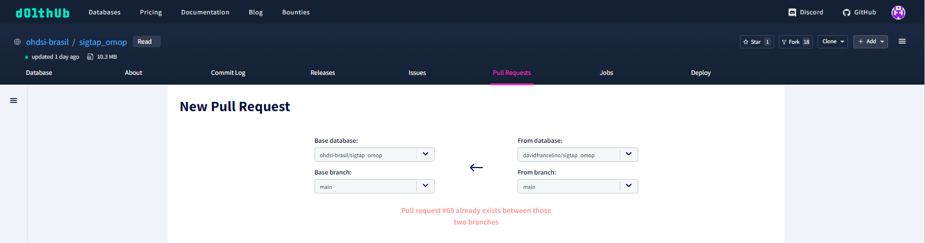
Refazendo o Dolt Push - Cenário 1
3. Selecione a Base branch ‘main’
4. Selecione a From branch ‘main’
3
4
Observe que nesse cenário, a página do DoltHub retornou a mensagem “Pull request #69 already exists between those two branches”. Essa mensagem significa que não existe nenhum arquivo “travado” no meu usuário. Essa mensagem também pode aparecer quando o envio de algum arquivo anterior estiver aguardando aprovação – e nesse caso basta aguardar que um usuário admin o aprove.
Então nesse cenário, você pode retornar ao zelador e tentar subir o arquivo mapeado, novamente.

Slide 34
Refazendo o Dolt Push - Cenário 2
3. Selecione a Base branch ‘main’
4. Selecione a From branch ‘main’
5. Atribua um título ao seu pull request (pode ser qualquer um)
6. Clique em “create pull request”
3
4
5
6

Slide 35
Após concluída a etapa anterior, não é necessário fazer mais nada. Nesse momento, um administrador do ambiente irá prosseguir.
É normal aparecer a mensagem “Not authorized to merge.”, conforme destacado, até que algum usuário administrador finalize o processo.

